Slide 1
Rozpoznawanie ciągów znaków za pomocą metod segmentacji obrazu
Marcin Kolny
Promotor: prof. dr hab. inż. Stanisław Kozielski
Konsultant: dr inż. Zbigniew Szaszkowski

Slide 2
Plan prezentacji
Przedstawienie celów pracy
Sformułowanie problemu segmentacji obrazu
Omówienie podstawowych metod segmentacji obrazu
Przedstawienie problemówy występujących podczas rozpoznawania tablic rejestracyjnych
Omówienie metody doboru parametrów oraz testowania
Zaprezentowanie i podsumowanie wyników badań

Slide 3
Cele pracy
Omówienie algorytmów segmentacji obrazów
Przedstawienie oraz propozycja rozwiązań problemów związanych z segmentacją obrazów tablic rejestracyjnych
Zbadanie efektywności wybranych algorytmów segmentacji obrazów dla zbioru tablic rejestracyjnych
Omówienie wyników oraz wyciągnięcie wniosków

Slide 4
Segmentacja obrazu
Segmentacja to proces podziału obrazu na części pod względem wybranych właściwości.
Przykładowe kryteria segmentacji obrazu:
  Kształt
  Rozmiar
  Kolor

Slide 5
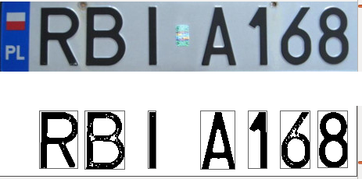
Segmentacja obrazu - przykład

Slide 6
Metody segmentacji obrazu
Metody krawędziowe
Metody punktowe
Metody hybrydowe

Slide 7
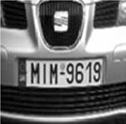
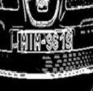
Metody krawędziowe
Krzyż Robertsa
Maski:
Wyznaczenie kierunku gradientu:
Wyznaczonie wartości jasności obrazu:

Slide 8
Problemy występujący podczas rozpoznawania tablic rejestracyjnych
Różne formaty zapisu
Dodatkowe elementy na tablicach rejestracyjnych
Zabrudzone tablice rejestracyjne
Niedoświetlone obrazy
Różne kąty, pod którymi został wykonany obraz tablicy

Slide 9
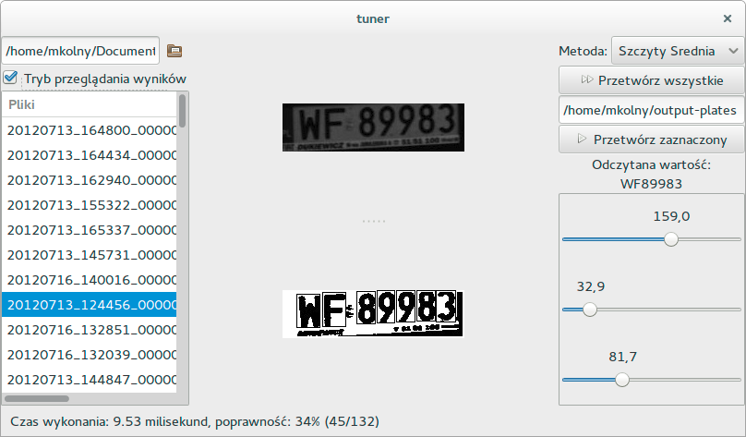
Proces realizacji badań
START
SEGMENTACJA OBRAZU
OCR
ZAŁADUJ OBRAZ
OKREŚLENIE WARUNKÓW
POPRAWNYCH SEGMENTÓW
WERYFIKACJA
POPRAWNOŚCI
KONWERSJA DO
SKALI SZAROŚCI
ODRZUCENIE NIEPOPRAWNYCH
SEGMENTÓW
KONIEC
WYRÓWNANIE
HISTOGRAMU
DETEKCJA JASNOŚCI
TŁA
CZY TŁO JAŚNIEJSZE
NIŻ TEKST?
NIE
ODWRÓĆ
KOLORY
TAK
PREPROCESSING

Slide 10
Wyniki przeprowadzonych badań
Metoda | Skuteczność
Metoda Sauvola i Pietikainena | 72%
Metoda krawędziowa | 68%
Wyszukiwanie minimum histogramu | 66%
Wyszukiwanie szczytów histogramu | 49%
Metoda rzutu jasności i rozrostu obszaru | 42%
Zbiór danych testowych: 221 obrazów

Slide 11






Najczęściej występujące błędy
Złączenie się tekstu z ramką
Obraz wejściowy
Metoda Sauvola i Pietikainena
Metoda Canny'ego
„Rozerwanie” znaku
Obraz wejściowy
Metoda rozrostu obszarów
Metoda wyszukiwania
minimum histogramu

